Slide 1
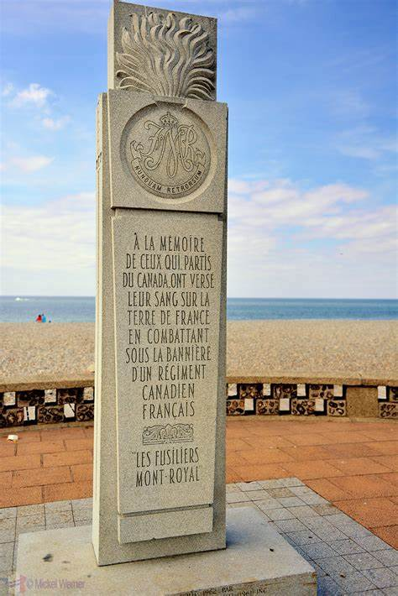
Projet mémoire
Opération Jubilé - 1942
Je n'aime pas l'expression « devoir de mémoire ». En ce domaine, la notion d'obligation n'a pas sa place. Autre chose est le devoir d'enseigner, de transmettre. Là, oui, il y a un devoir
Simone Veil

Slide 2
Un contexte : les 80 ans de l’opération Jubilee
Une opération militaire de grande envergure qui se trouve à mi route dans le 80 ème anniversaire de la seconde guerre mondiale.
Le premier raid, précurseur du débarquement
Un acte de mémoire qui a du sens localement
Si nous ne le célébrons pas, qui le fera?

Slide 3
Une zone géographique vaste: le pays dieppois

Slide 4
Un projet : trois entrées
Un concours
Une ville qui vit
Une exposition
CYCLE 3
Un atelier cénotaphes
Un atelier portraits de résistants
Une expo sur le quotidien de Dieppe
Travailler la mémoire en école primaire et collège
Un atelier ville témoin d’histoire
Des maquettes pour montrer
Des fresques mémorielles
Des textes lus web radio
Les autres axes du projet seront développés par les élèves du cycle 4 en lien avec les partenaires.
Projet conçu par Philippe Gosse, associant de nombreux partenaires

